Slide 1
Мастер-класс по пластилинографии
Для детей старшего дошкольного возраста и их родителей
«СНЕЖИНКА»

Slide 2
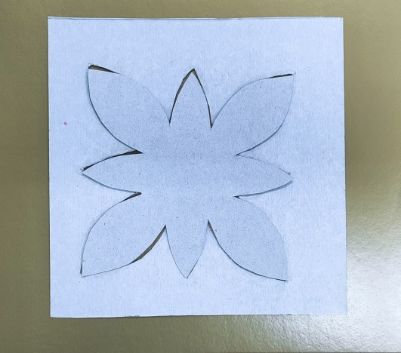
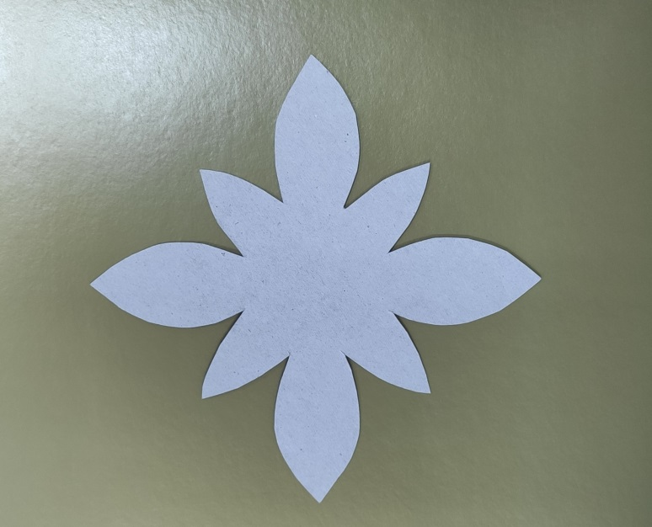
Нам понадобятся: плотный немелованный белый картон пластилин (восковой или классический) простой карандаш ножницы
1 этап:
На листе картона рисуем контур снежинки . Пусть ваша снежинка будет такой, как вы захотите! Фантазируйте!
Готовое изображение снежинки вырезаем по контуру.

Slide 3
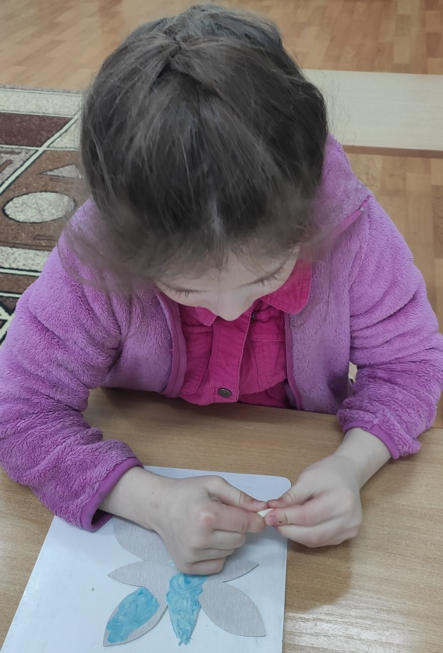
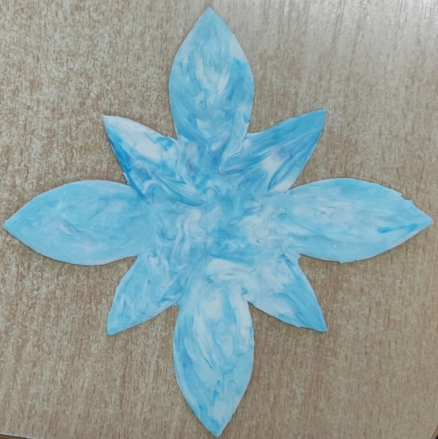
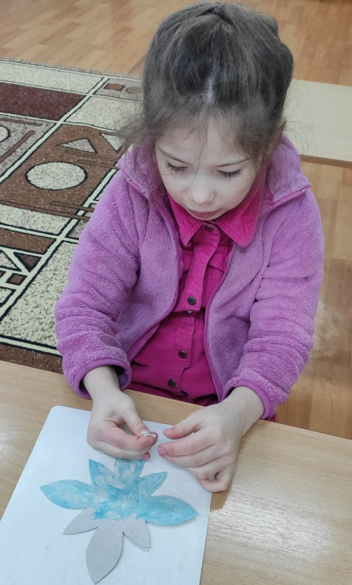
…моя снежинка похожа на цветок…
2 этап:
Раскрашиваем снежинку: смешиваем несколько цветов или оттенков пластилина (белый и голубой, голубой и синий , например).
Всё изображение снежинки заполняем пластилином: разогреваем пластилин пальчиками, разминаем его (так он будет лучше растягиваться).
Растягиваем кусочки пластилина по всему изображению снежинки.

Slide 4
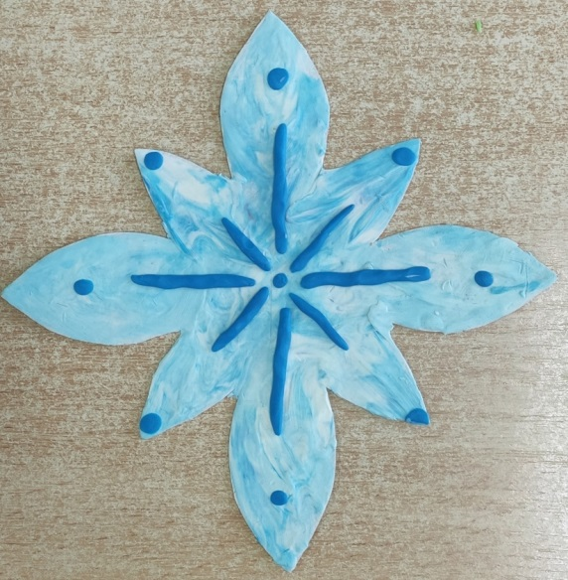
3 этап:
Украшаем снежинку. Пусть ребёнок сам выберет, какой узор он хочет изобразить на снежинке! Фантазируйте! Рисуйте пластилином!
А. Усачёв «Снежинки»
Ёжик смотрит на снежинки.
«Это, - думает, - ежинки…
Белые, колючие
И к тому ж – летучие».
Паучок на паутинке
Тоже смотрит на снежинки:
«Ишь какие смелые
Эти мухи белые!»

